Slide 1

Анализ финансовых рынков
Колесников Глеб

Slide 2

Цель проекта
Предоставить пользователю доступ к ценам активов и динамике за последний день из приложения Telegram.
Различные инструменты для анализа финансовых рынков уже давно придуманы и доступны в интернете. Знающие люди пользуются ими, но важно максимально упростить процесс получения ключевых значений за актуальный период. Поэтому было принято решение о создании бота для определения изменения цены актива за последний день.

Slide 3
Постановка задачи
Необходимо предоставить пользователю доступ к данным с биржи через Telegram-бота.
Нужно интегрироваться с международной и российской биржей.
Нужно предоставить дневную динамику цен активов в виде графика и выделить основное в тексте.
В результате бот по тикеру актива должен отправлять пользователю график его цены за последние сутки, писать актуальную цену и показывать изменение за день.

Slide 4
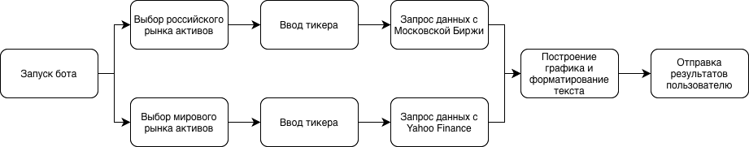
Архитектура и структура проекта

Slide 5
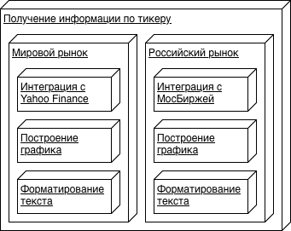
Архитектура и структура проекта

Slide 6
Архитектура и структура проекта
asyncio – для взаимодействия с telegram
yFinance и meoxalgo – для подключения к биржам
pandas – для предобработки данных
matplotlib – для построения графиков

Slide 7
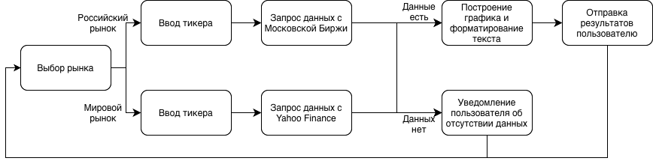
Логика программы

Slide 8
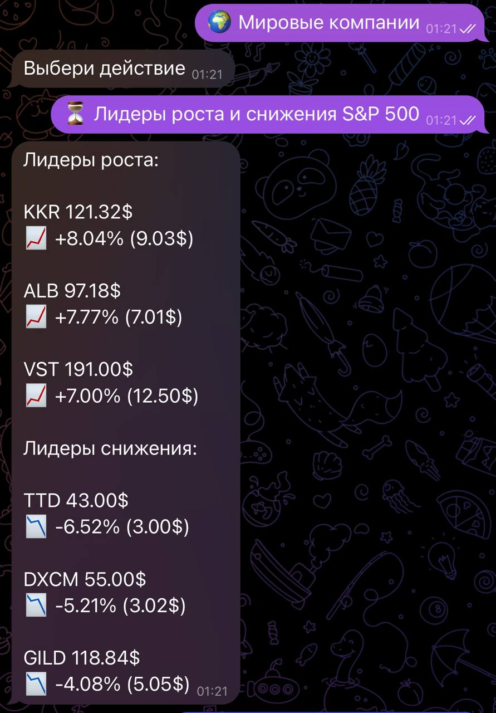
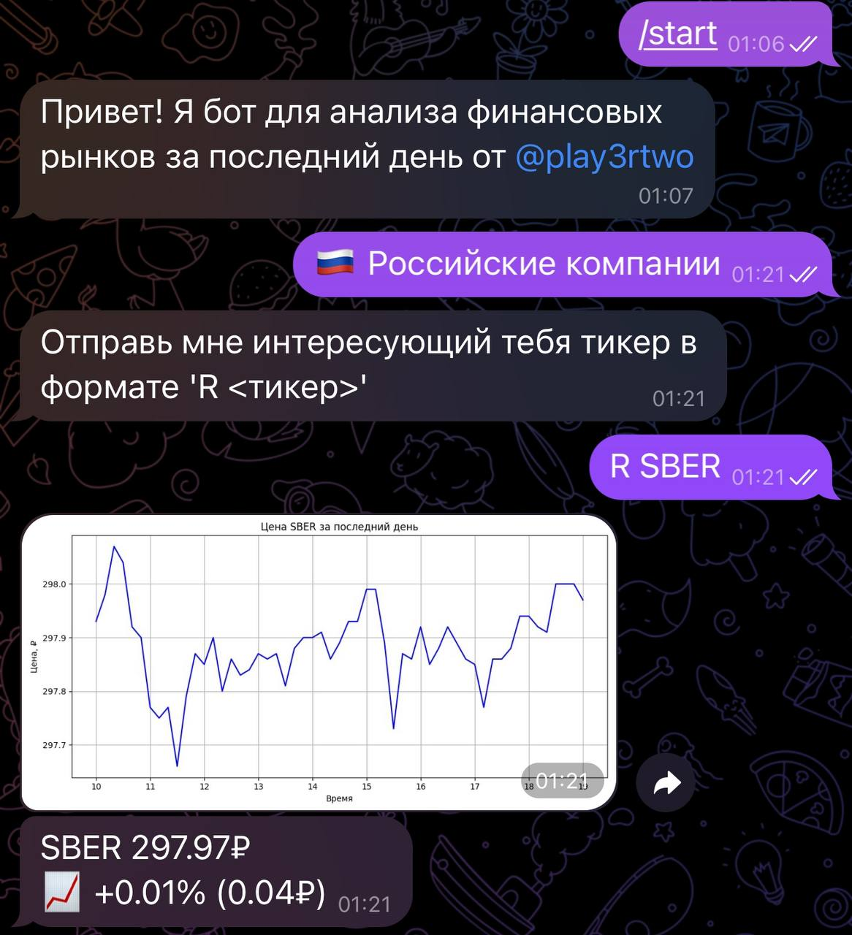
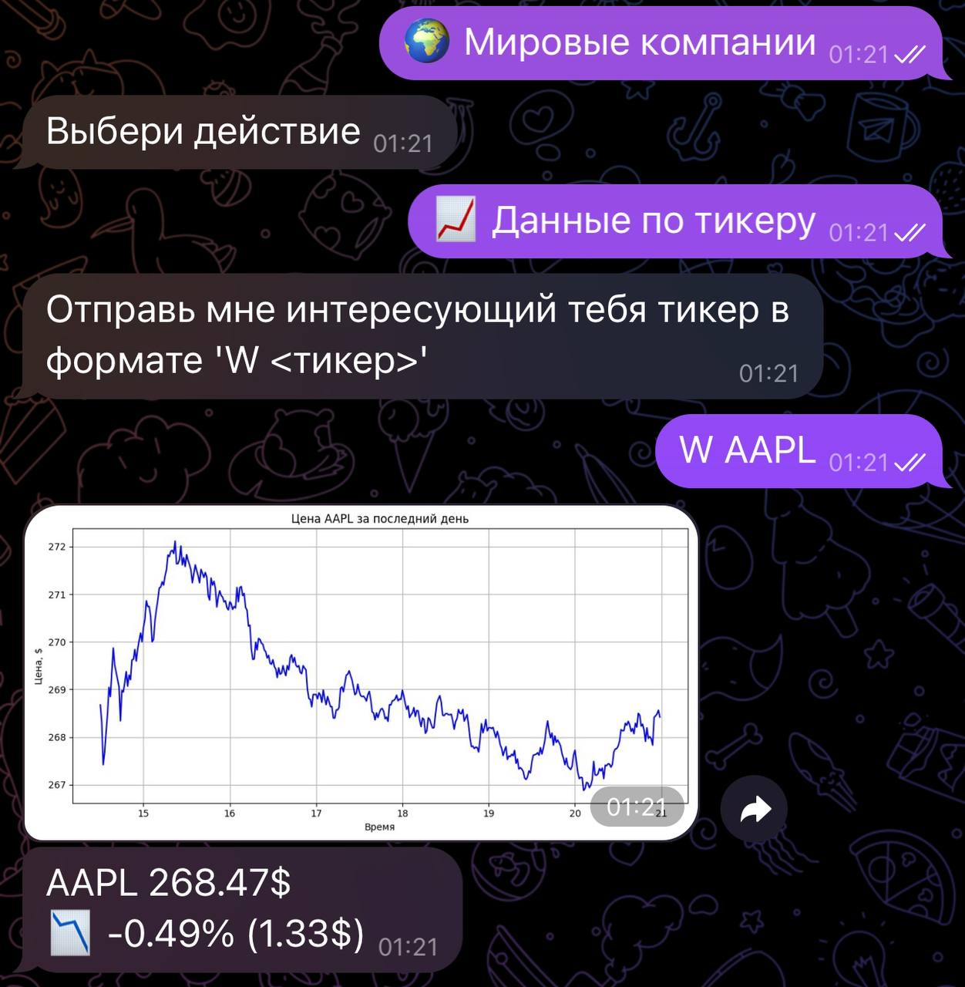
Интерфейс

Slide 9
Тестирование
Тестирование проводилось с использованием pytest. Тестировались основные функции для интеграции с внешними API.
В качестве тестовых данных были подготовлены массивы тикеров русских и американских компаний.

Slide 10
Контроль версий и документация
Инструкция по запуску:
Создать бота
Создать файл .env и добавить в него токен бота
Запустить бота
Начать разговор с ботом

Slide 11
Выводы
В итоге созданный бот корректно работает. Пользователи получили возможность мониторить динамику цен активов в течение суток. Проект может далее развиваться и обогащаться новым функционалом.

Slide 12
Спасибо за внимание!

